Slide 1
TSで非同期処理直列化を実装比較してみた。 （ついでに同期も）
Notes:
1

Slide 2
最初に自己紹介
上村英喜@C’sFactory@Programmer
普段こんなことしています。
サーバサイドフレームワーク実装(Java/Kotlin)
インフラ
Javaパフォーマンス/チューニング
最近TS使ってのクライアントアプリ
1
Notes:
1

Slide 3
非同期と同期
かんたんにいうと。。
・同期処理
I/O(ajaxとかindexedDbとか)
をまつ。戻値まつ。
・非同期処理
I/Oをまたない。
戻値またない。てか無い。
1
Notes:
1

Slide 4


難しいを簡単に。（要件）
こんな要件だとする。
・１回目非同期通信
[
{url:”http://XXX1”,serverWait:0},
{url:”http://XXX2”,serverWait:5},
{url:”http://XXX3,serverWait:3},
{url:”http:errurl”,serverWait:0}
]
{rlst:”ok”,msg:”XXX”}
・帰って来たJSONレコード分N回非同期通信
・順番通り出力（非同期処理の直列化）
・エラーもとらえる。
1
Notes:
1

Slide 5
難しいを簡単に。(同期だと)
同期だとこんなイメージ
try{
ret = httpClient.get(”http://XXXX”);
ret.each(line){
retLine = httpClient.get(line.URL)
log.info(retLine.msg)
}
}catch(e)｛
log.info(“エラー！”)
｝
I/O待ってる
[
{url:”http://XXX1”,serverWait:0},
{url:”http://XXX2”,serverWait:5},
{url:”http://XXX3,serverWait:3},
{url:”http:errurl”,serverWait:0}
]
{rlst:”ok”,msg:”XXX”}
I/O待ってる
例外も捉える！
1
Notes:
1

Slide 6
難しいを簡単に。（コールバック）
非同期にお願いするときに。
次の仕事もその次の仕事も
その次の仕事もまとめてお願い。
1
Notes:
1

Slide 7
難しいを簡単に。（Promise）
非同期にお願いするとき。
まずはお願いするからとりあえず
スマホだけ返して！終わったら
スマホに連絡して！パターン。
1
Notes:
1

Slide 8
難しいを簡単に。（同期）
同期的におねがいするとき。
君の仕事をまつよ！
UIを待たせてもまつから！パターン
1
Notes:
1

Slide 9
難しいを簡単に。（async/await）
非同期にお願いするとき
君の仕事をまつよ！
でもUIもまたせないよ！パターン
1
Notes:
1

Slide 10
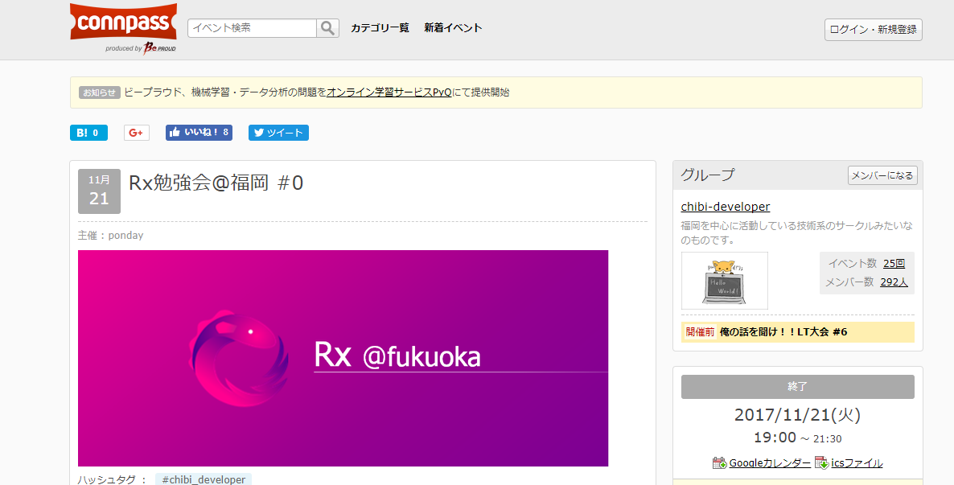
難しいを簡単に。（ReactiveExtensions）
なんか名前がかっこいい。
1
Notes:
1

Slide 11
難しいを簡単に。（まとめ）
同期処理が好きな人はasync/await
関数型サイコーな人はReactiveEx
いずれにしてもPromiseはベースなので
理解しましょー
1
Notes:
1

Slide 12
今日の実装は
(クライアント側(今回の呼び元))
https://github.com/hideki-uemura/aysncawait_client.git
(サーバ側（データ返す役）)
https://github.com/hideki-uemura/aysncawait_server.git
にあげてます。
1
Notes:
1

Slide 13
宣伝
https://cs-fact.com
1
Notes:
1

